Slide 1
PROJETO FINAL II
FATECS – FACULDADE DE TECNOLOGIA E CIÊNCIAS SOCIAIS APLICADAS
CURSO SUPERIOR DE TECNOLOGIA EM ANÁLISE E DESENVOLVIMENTO DE SISTEMAS
Suprema Imóveis - Sistema de Gestão Imobiliária
Orientador: Msc. Roberto Ávila Paldês
Alunos: Elomar Rodrigues da Silveira
Rogério Calobrisi Barbosa

Slide 2
ROTEIRO DA APRESENTAÇÃO
1 – Introdução
2 – Justificativa
3 – Negócio Contextualizado
4 – Proposta do Sistema
4.1 Objetivo Geral
4.2 Objetivos Específicos
5 – Especificação dos requisitos e das regras de negócio do sistema
6 – Metodologia
7 – Modelos do Negócio
7.1 Diagramas de Caso de Uso
7.2 Descrição dos Casos de Uso
7.3 Diagramas de Classe
7.4 Diagramas de Sequência
7.5 MER lógico, normalizado até a 3ª Forma Normal
9 – Apresentação do Protótipo Funcional
10 - Monitoramento e Controle do Projeto
10.1 Estimativas
10.2 Análise de riscos
11 – Conclusão

Slide 3
INTRODUÇÃO
Comprar um imóvel exige muita pesquisa e busca por opções. A internet é uma das principais ferramentas para o comprador compartilhar impressões com amigos, familiares e outros pessoas de sua confiança.
Do ponto de vista da empresa, a internet tem grande potencial, porque permite uma comunicação mais segmentada, direcionada ao comportamento do comprador. Às redes sociais, não vão resolver os problemas de vendas, mas estreitam a relação entre cliente e empresa.
O consumidor ganha um espaço para tirar dúvidas, fazer perguntas e análises, enquanto a empresa passa a conhecer melhor o perfil do seu público, quais são suas opiniões e preferências.
Atualmente a imobiliária não possui um sistema automatizado para auxiliar nas suas atividades do dia a dia. É importante o alinhamento dos recursos tecnológicos com os objetivos do negócio.
No ramo imobiliário é ainda mais importante, por trata-se de um negócio afetado pelas redes de relacionamentos.

Slide 4
JUSTIFICATIVA
Aumento da credibilidade das informações, proporcionando uma melhor análise e auxiliando no sucesso do negócio.
Arquivamento confiável e consistente (Controle de arquivos )
Maior aproveitamento dos profissionais do setor, com maior confiabilidade nas informações disponibilizadas.
Visão mais clara para a gerência da imobiliária, com mais informações para tomada de decisão.
Conseguir localizar os compradores com mais facilidade.

Slide 5
NEGÓCIO CONTEXTUALIZADO
A Suprema Imóveis é uma empresa de fins lucrativos e seu negócio é a corretagem de imóveis. Toda cidadão dono de imóvel pode comercializá-lo, mas devido a complexidade em lidar com a documentação ou a falta de disponibilidade de tempo para se dedicar a negociação se faz necessário o trabalho da imobiliária.
No ramo imobiliário os seus fornecedores são os clientes, trata-se de um ramo que depende muito da rede de contatos, sempre buscando mais conexões e mantendo as existentes .
A imobiliária está há oito anos no mercado. Antes era conhecida como Silveira Imóveis, porém, com a suspensão da atividades por um período alterou o seu nome.
Suprema Imóveis é uma microempresa, possuindo apenas 7 funcionários: dois captadores, três corretores e dois proprietários(presidentes).

Slide 6
OBJETIVO GERAL
O sistema de gestão imobiliária visa auxiliar a análise das transações do cotidiano da empresa Suprema Imóveis, possibilitando o gerenciamento da empresa de forma mais eficiente e eficaz.

Slide 7
OBJETIVOS ESPECÍFICOS
Presidência - Monitorar Acervo
- Levantamento de imóveis existentes para obter estimativas sobre a quantidade de alugueis e vendas mensais.
Analisar desempenho de funcionários
- Coletar dados do funcionário e registrar desempenho.
Analisar Administração Empresarial
- Verificar a entrada de imóveis por períodos, possibilitando a comparação por meses anteriores do mesmo ano ou do ano anterior.
- Realizar levantamento de despesas contra lucros, pode ser por mês, por período ou por ano.
- Obter informações sobre transações concluídas por período e valor do imóvel.

Slide 8
OBJETIVOS ESPECÍFICOS (CONT.)
Captação – Procurar Imóveis
- Cadastrar pessoa que auxiliam no trabalho de captação do imóvel.
Vendas – Demonstração e Proprietário
- Agregar qualidade ao serviço dando mais comodidade ao cliente e descobrindo as necessidades dos clientes.
Administração – Locador
- Agregar qualidade ao serviço trazendo comodidade ao cliente.

Slide 9
ESPECIFICAÇÃO DE REQUISITOS DO SISTEMA
O sistema deve permitir gerar estatísticas sobre carteira de imóveis.
O sistema deve permitir apresentar análise de desempenho dos funcionários.
O sistema deve permitir consultar ganhos do mês.
O sistema deve permitir gerar comparativos de despesas contra lucros.
O sistema deve permitir gerar levantamento de transações concluídas por período.
O sistema deve permitir controlar solicitações.
O sistema deve permitir manter funcionário, cliente e fiador.

Slide 10
ESPECIFICAÇÃO DAS REGRAS DE NEGÓCIO DO SISTEMA
Quando o acervo estiver baixo, os captadores devem ser informados.
Quando o desempenho do funcionário estiver abaixo do esperado, o funcionário deve ser avisado.
Somente os funcionários da presidência podem excluir dados de clientes, de imóveis e de imóveis indicados.
Quando o recibo for gerado ,o débito deve ser excluído do sistema.
Só deve ser permitido agendar visitas em horários não reservados por outros corretores.

Slide 11
METODOLOGIA E TECNOLOGIA
Na análise do sistema, utilizamos as ferramentas da Unified Modeling Language (UML), uma linguagem de modelos gráficos para gerar modelos do sistema de acordo com o paradigma da Orientação a Objetos segundo o livro UML 2 Uma Abordagem Prática...Gilleanes T.A.Guedes.
Para modelagem de dados conceitual e lógica foi utilizada a abordagem Entidade- Relacionamento criada por Peter Chen em 1976 (HEUSER, 2004). Para a modelagem física foi utilizada a notação de James Martin.
No gerenciamento de projeto foram observadas algumas práticas do Project Management Body of Knowledge (PMBOK, 2008), levantadas pelo Project Management Institute (PMI).
No processo de mensuração do sistema foi utilizado Análise de Pontos de Função(APF) de acordo com VASQUES(2009).

Slide 12
DIAGRAMAS DE CASO DE USO

Slide 13
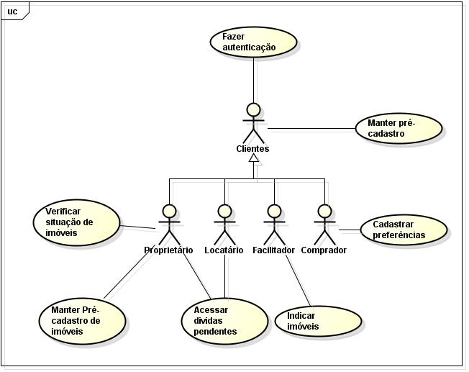

Slide 14
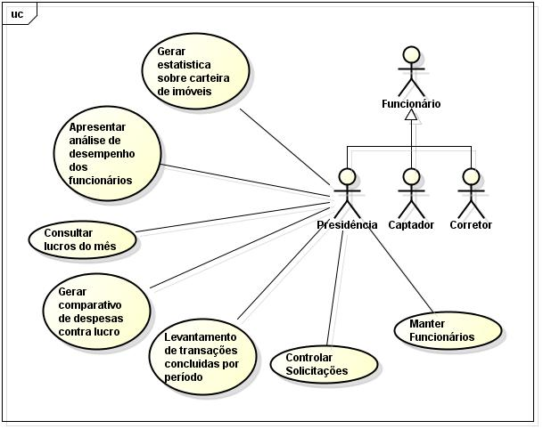

Slide 15
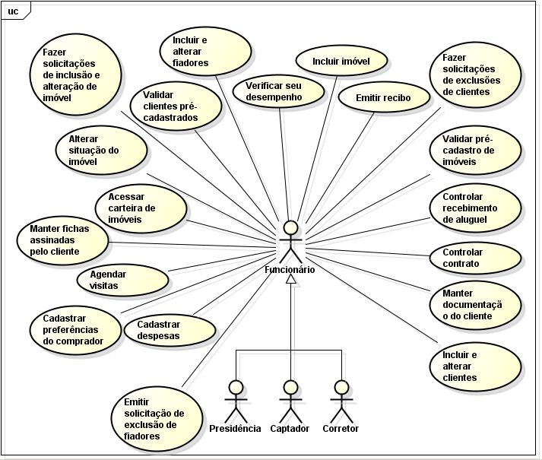

Slide 16
DESCRIÇÃO DE CASOS DE USO
Nome do Caso de Uso | Verificar situação de imóvel
Caso de Uso Geral
Ator Principal | Cliente (Proprietário)
Atores Secundários
Resumo | Este caso de uso descreve os passos para verificar situação de imóveis.
Pré-Condições | 1. O usuário deve estar autenticado.
Pós-Condições
Fluxo Principal
Ações do Ator | Ações do Sistema
1. Seleciona opção verificar situação de imóveis.
 | 2. Verifica qual imóvel se trata.
 | 3. Faz levantamento dos dados do imóveis.
 | 4. Apresenta informações solicitas.
2. Seleciona imóvel desejado.
Fluxo de Exceção – Nenhum imóvel
Ações do Ator | Ações do Sistema
 | 1. Apresenta aviso.

Slide 17
DIAGRAMA DE SEQUÊNCIA

Slide 18
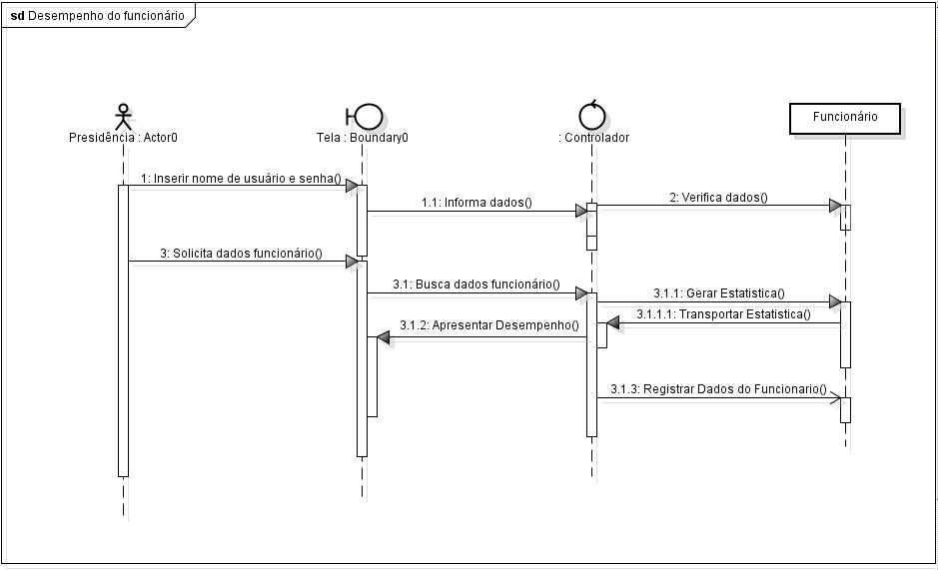

Slide 19
DIAGRAMA DE CLASSE

Slide 20
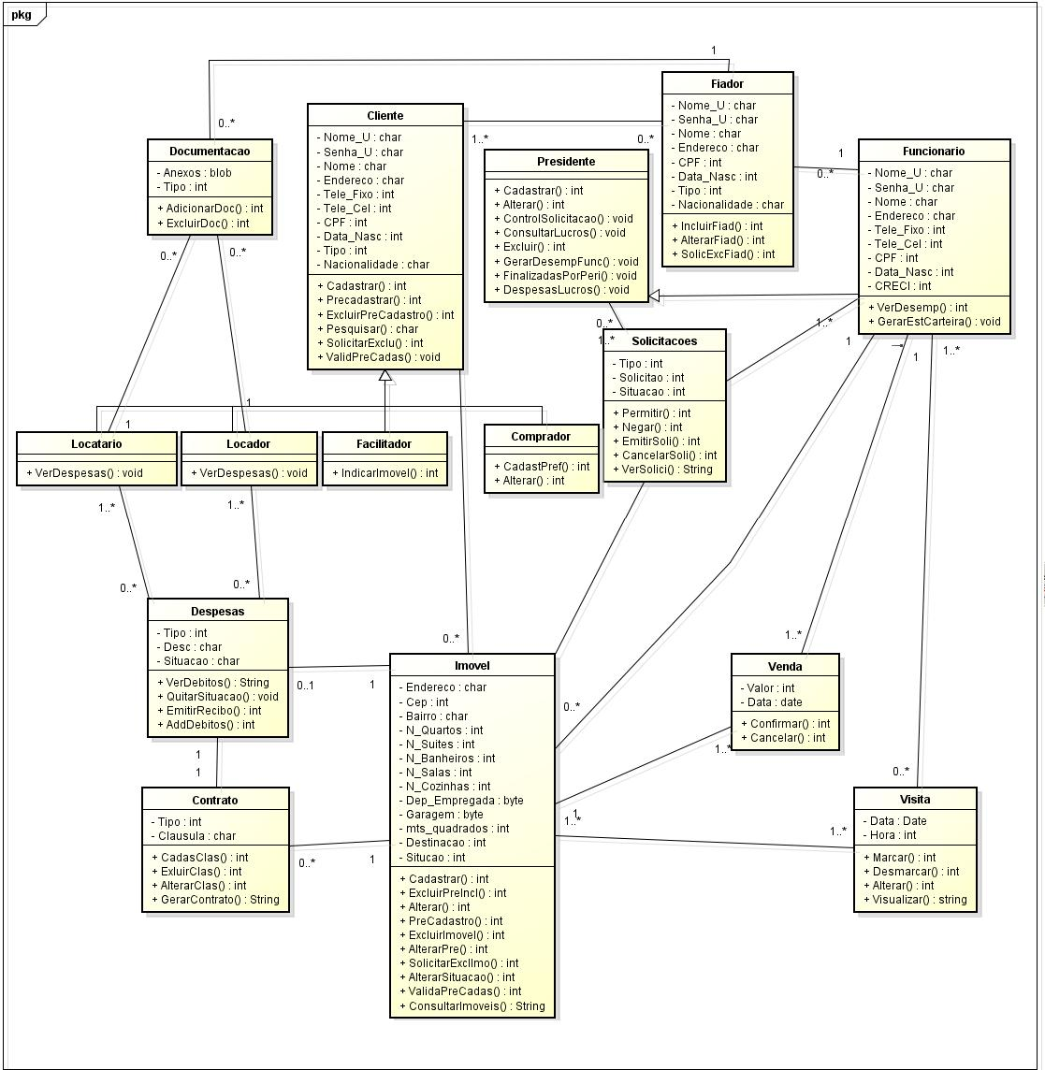

Slide 21
MER FÍSICO

Slide 22
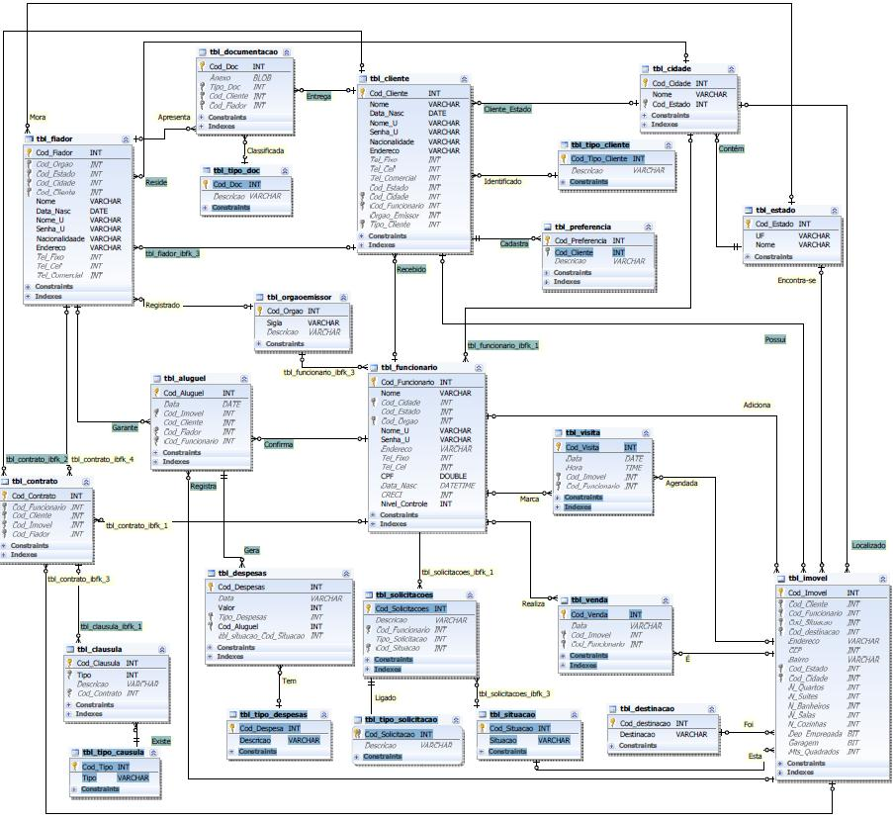

Slide 23
ESTIMATIVAS

Slide 24
ID | RF | RC | RNG | Tipo | Complexidade | PF | Justificativa
RF31 | O sistema deve permitir gerar estatísticas sobre acervo de imóveis. | RC30 |  | SE | Média | 5
RF32 | O sistema deve permitir apresentar Análise de desempenho dos funcionários. | RC31 |  | SE | Média | 5
RF33 | O sistema deve permitir consultar ganhos do mês. | RC32 |  | SE | Média | 5
RF34 | O sistema deve permitir gerar comparativos de despesas contra lucros. | RC33 |  | SE | Média | 5
RF35 | O sistema deve permitir gerar levantamento de transações concluídas por período. | RC34 |  | CE | Média | 4
RF36 | O sistema deve permitir controlar solicitações. | RC35 |  | CE | Média | 4
RF37 | O sistema deve permitir manter funcionário. Total do módulo presidência Total geral de ponto de função | RC36 | RNG02 | EE EE EE CE ALI | Média Média Média Média Baixa | 4 4 4 4 7 51 231 | - Incluir - Alterar - Excluir - Consultar Funcionário

Slide 25
ANÁLISE DE RISCOS
Segundo (PMBOK,2008), o gerenciamento de riscos em projetos tem como principal objetivo, identificar possíveis riscos ao projeto, analisá-los e propor um plano de resposta a cada risco identificado.
O plano de resposta leva em conta a gravidade, a probabilidade e o impacto que o risco oferece ao projeto.
Os riscos são fatores que podem inviabilizar a execução do projeto caso não seja previsto.

Slide 26
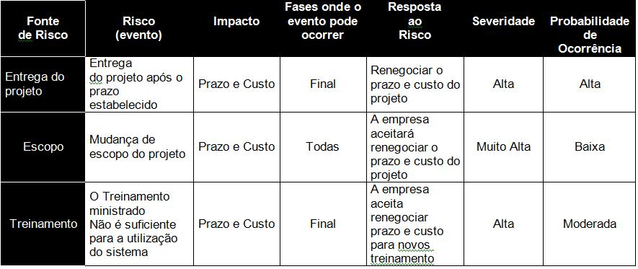
ANÁLISE DE RISCOS

Slide 27
CONCLUSÃO
A estruturação detalhada dos fluxos contribuiu para o entendimento dos processos existentes.
Mesmo com os processos bem detalhados percebemos que existe uma grande diferença entre o proposta ideal e o projeto real.
Durante o levantamento dos requisitos do projeto verificamos como funciona uma pequena imobiliária.
No decorrer do desenvolvimento do projeto foi pensado em desenvolver um sistema que auxiliasse nas atividades da imobiliária.
Concluímos que os processos automatizados são imprescindíveis para o sucesso das empresas em qualquer ramo de atuação.

